Slide 1

Озеро Сиг
ПРАВИТЕЛЬСТВО
ТВЕРСКОЙ ОБЛАСТИ
г. Тверь
11 августа 2020 года

Slide 2
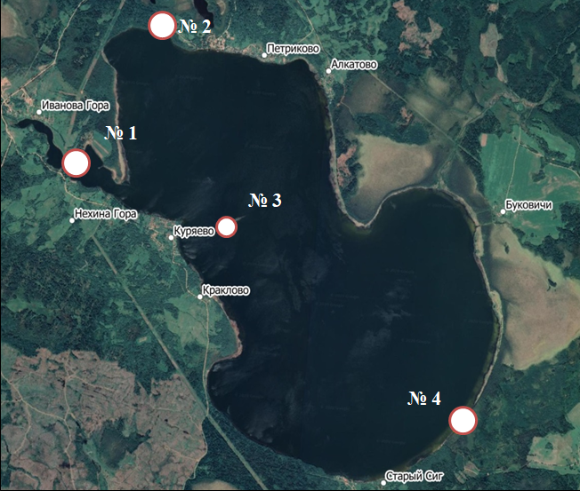
ОЗЕРО СИГ
Озеро Сиг площадью 2730 га располагается в Осташковском городском округе
Тверской области.
Для благоприятного проживания и отдыха на природе предлагается 4 зоны кемпинга на берегу озера Сиг.
Рыбалка:
В озере обитают: щука, лещ, окунь, плотва, красноперка, линь, угорь, уклея. Вылов рыбы разрешен спиннингом, удочкой и фидером.
Охота:
На территории Районного общества охотников и рыболовов (РООиР) и Общедоступного охотничьего угодья (ОДОУ) возможна охота на лося, медведя, кабана (места охоты указаны на карте). Также возможна охота на утку на территории озера Сиг.

Slide 3
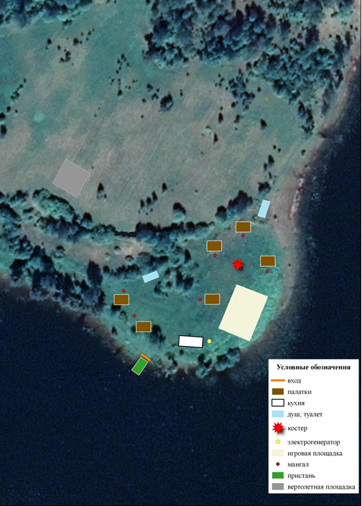
ВАРИАНТ № 1
Располагается в западной части оз. Сиг, близ населенного пункта Иванова Гора.
Координаты: 57.059210, 33.067707
Площадь: 1,9 га
Предлагается разместить:
- 6 палаток (вместимостью от 2 до 6-ти человек) с индивидуальными мангалами для каждой палатки
- кухню (общая) – 1
- душевые кабины и уборные (душ – 3, биотуалет – 6)
- оборудованные места для розжига костра - 1
- вертолетную площадку
Транспортная доступность:
- наземный транспорт (автомобиль повышенной проходимости)
- воздушный транспорт (вертолет)
- водный транспорт (катер, лодка)

Slide 4
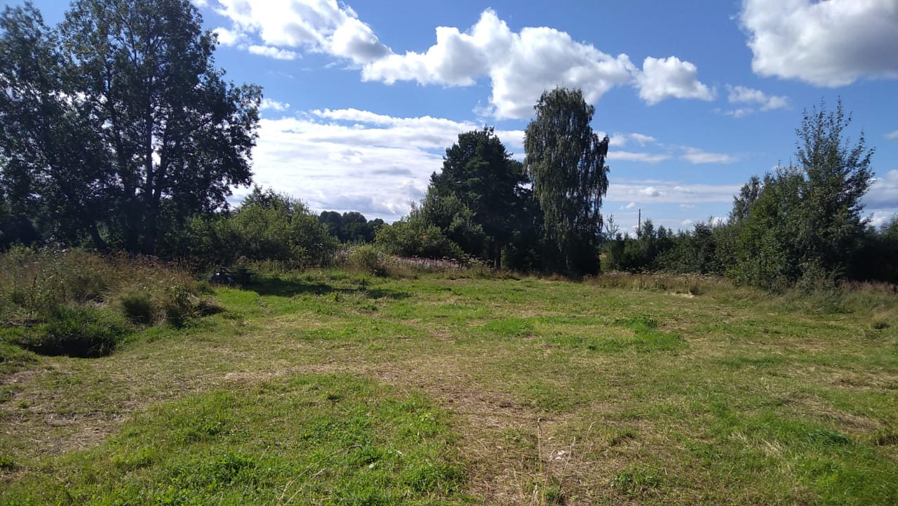
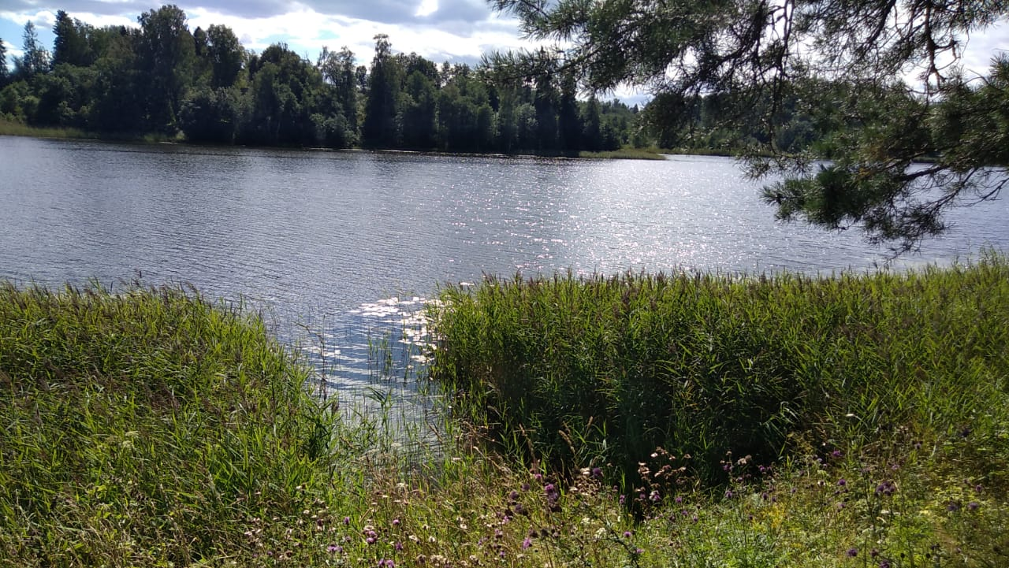
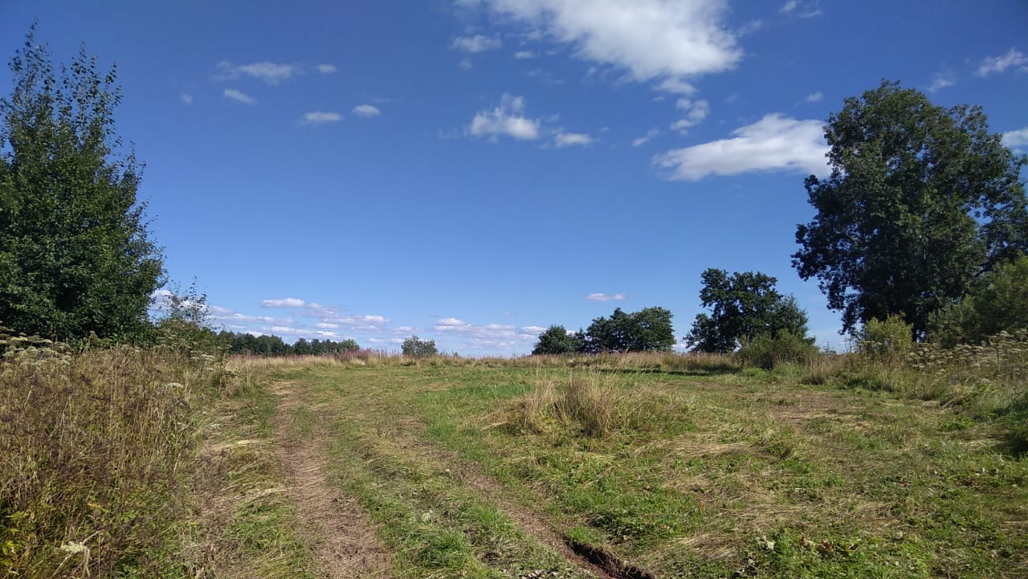
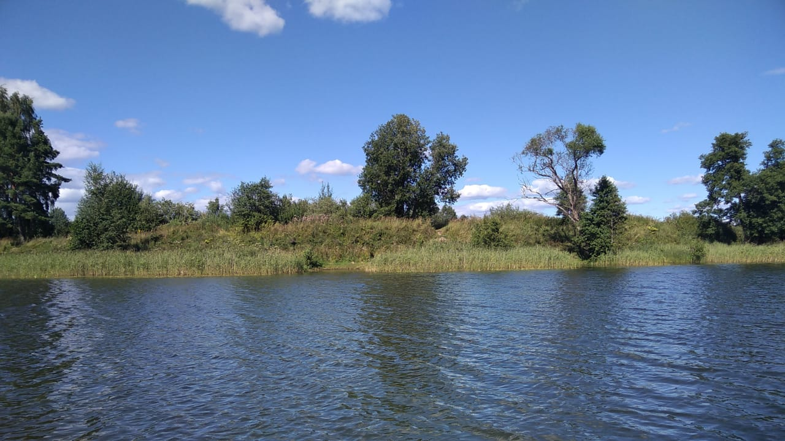
ВАРИАНТ № 1

Slide 5
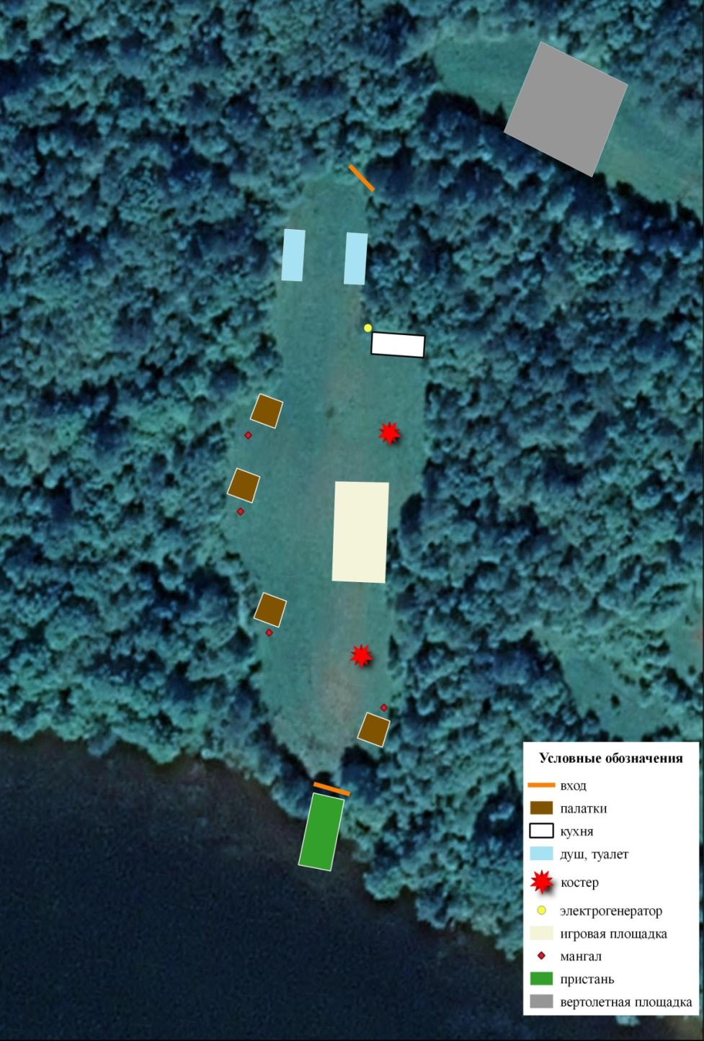
ВАРИАНТ № 2
Располагается в северной части оз. Сиг, близ населенного пункта Петриково.
Координаты: 57.080483, 33.087963
Площадь: 1,4 га
Предлагается разместить:
- 4 палатки (вместимостью от 2 до 6-ти человек) с индивидуальными мангалами для каждой палатки
- кухня (общая) – 1
- душевые кабины и уборные (душ – 3, биотуалет – 4)
- оборудованные места для розжига костра - 2
- вертолетную площадку
Транспортная доступность:
- наземный транспорт (автомобиль повышенной проходимости)
- воздушный транспорт (вертолет)
- водный транспорт (катер, лодка)

Slide 6
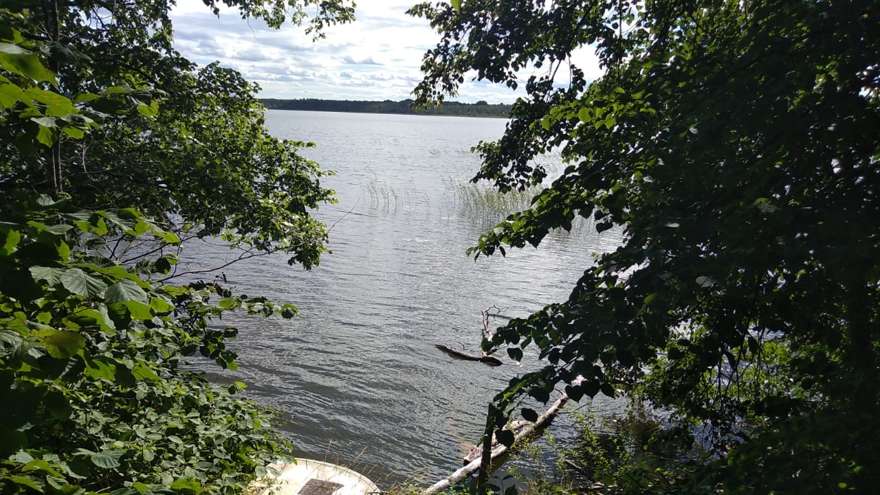
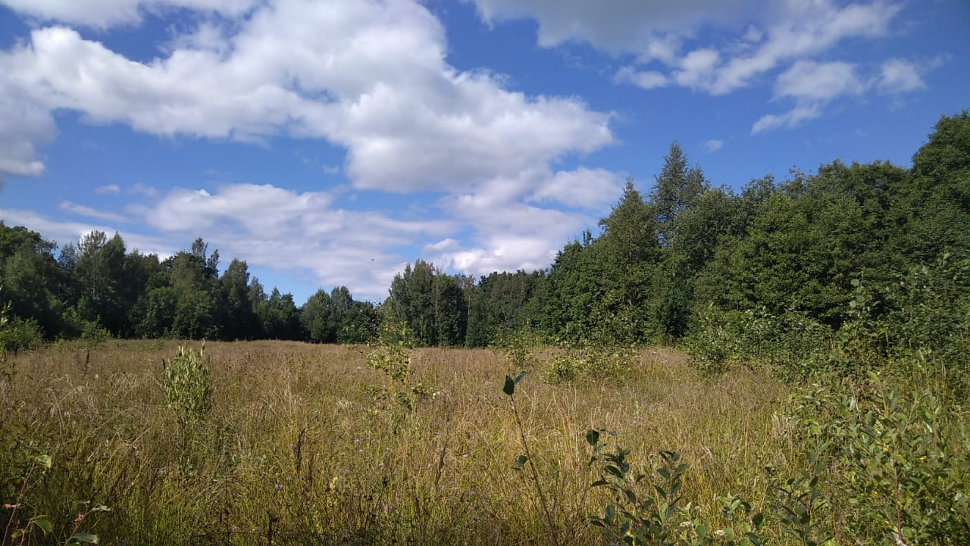
ВАРИАНТ № 2

Slide 7
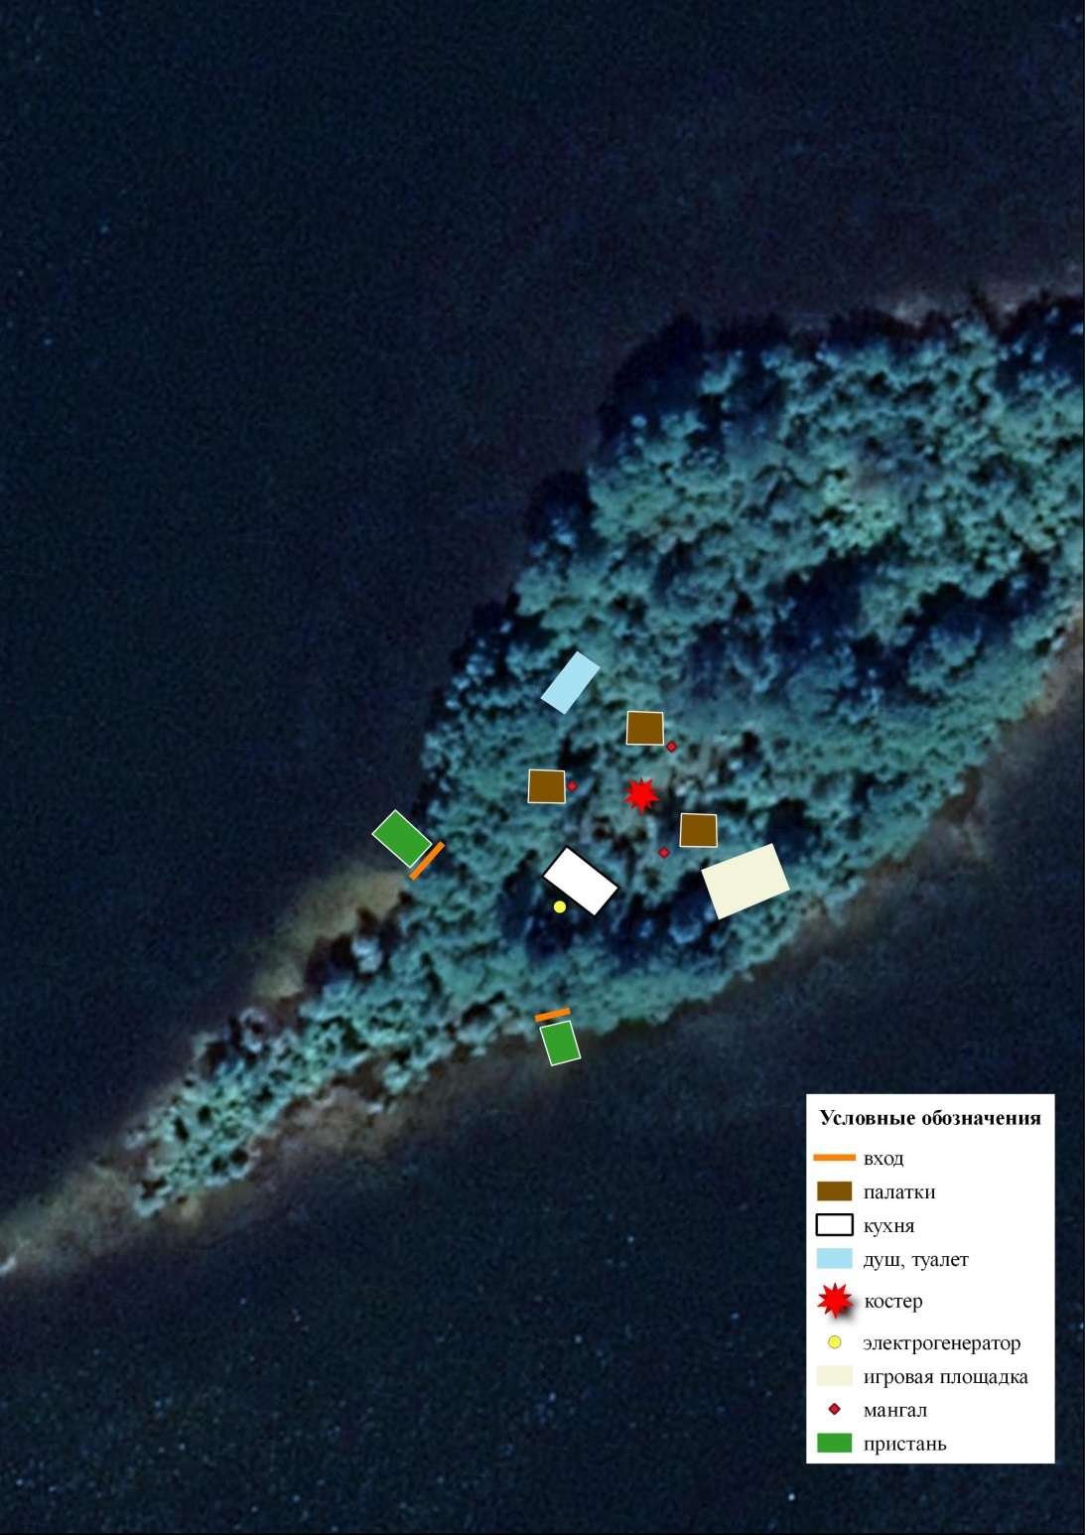
ВАРИАНТ № 3 (остров)
Располагается в центральной части оз. Сиг.
Координаты: 57.051447, 33.111909
Площадь: 0,3 га
Предлагается разместить:
- 3 палатки (вместимостью от 2 до 6-ти человек) с индивидуальными мангалами для каждой палатки
- кухню (общая) – 1
- душевые кабины и уборные (душ – 2, биотуалет – 3)
- оборудованные места для розжига костра – 1
Транспортная доступность:
- водный транспорт (катер, лодка)

Slide 8
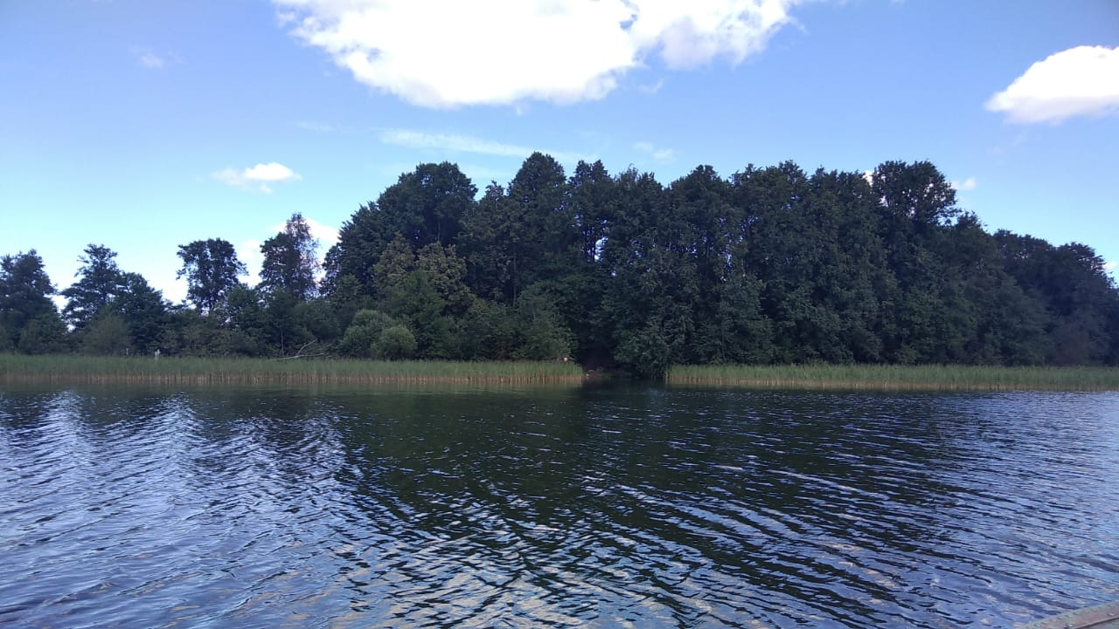
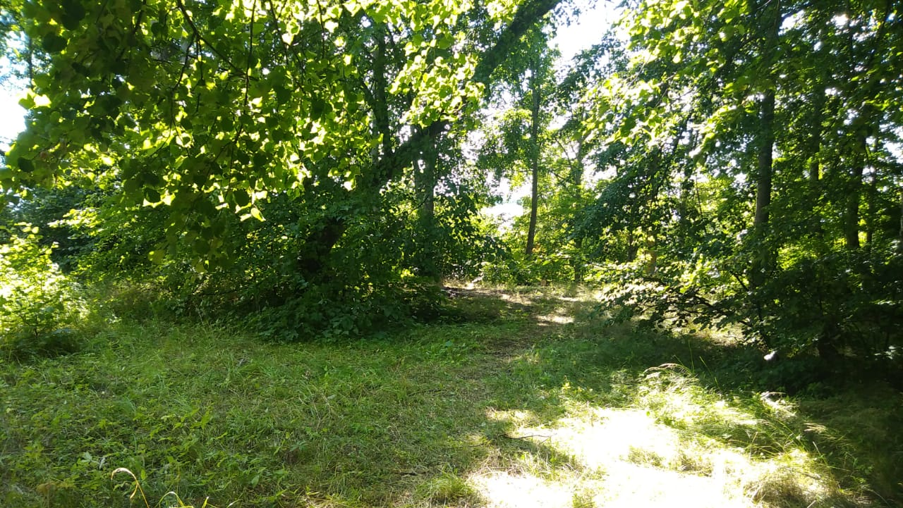
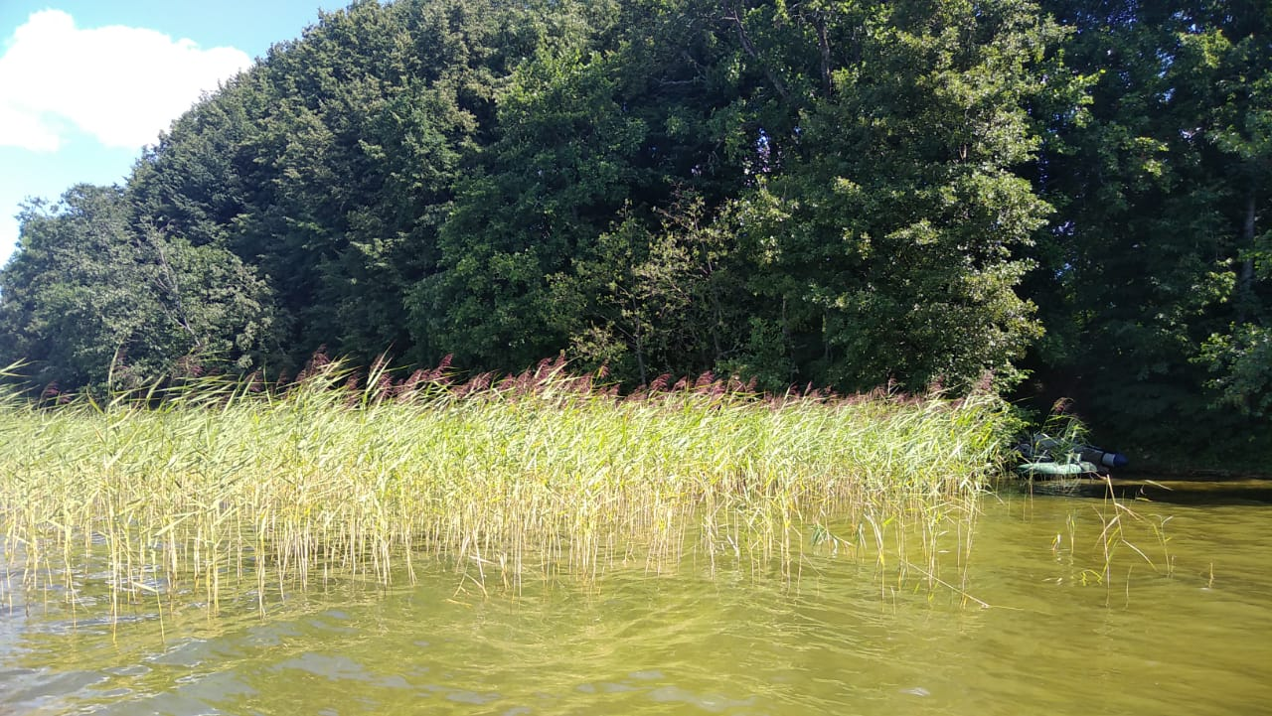
ВАРИАНТ № 3 (остров)

Slide 9
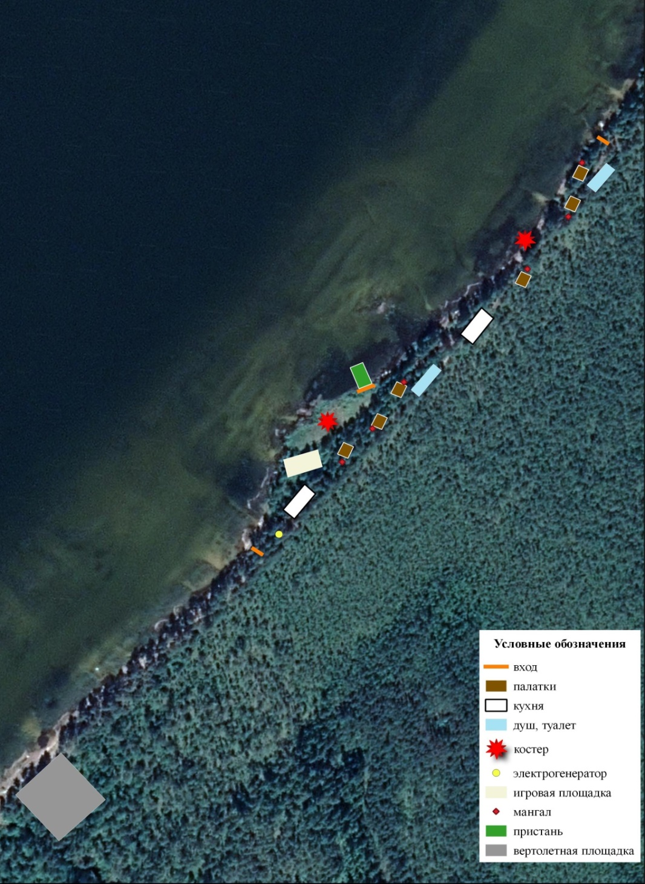
ВАРИАНТ № 4
Располагается в южной части оз. Сиг.
Координаты: 57.015163, 33.142747
Площадь: 3,1 га
Предлагается разместить:
- 6 палаток (вместимостью от 2 до 6-ти человек) с индивидуальными мангалами для каждой палатки
- кухню (общая) – 2
- душевые кабины и уборные (душ – 3, биотуалет – 6)
- оборудованные места для розжига костра - 2
- вертолетную площадку
Транспортная доступность:
- наземный транспорт (автомобиль)
- воздушный транспорт (вертолет)
- водный транспорт (катер, лодка)

Slide 10
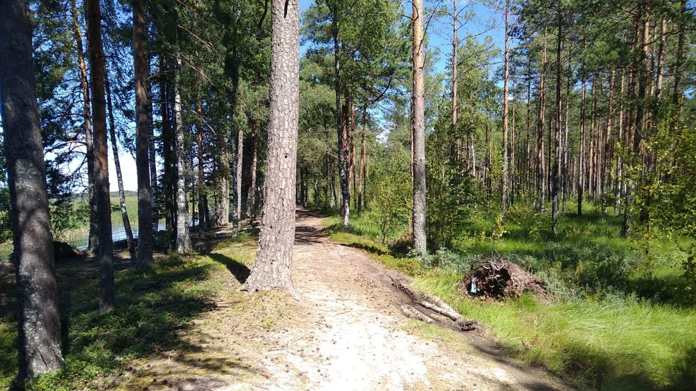
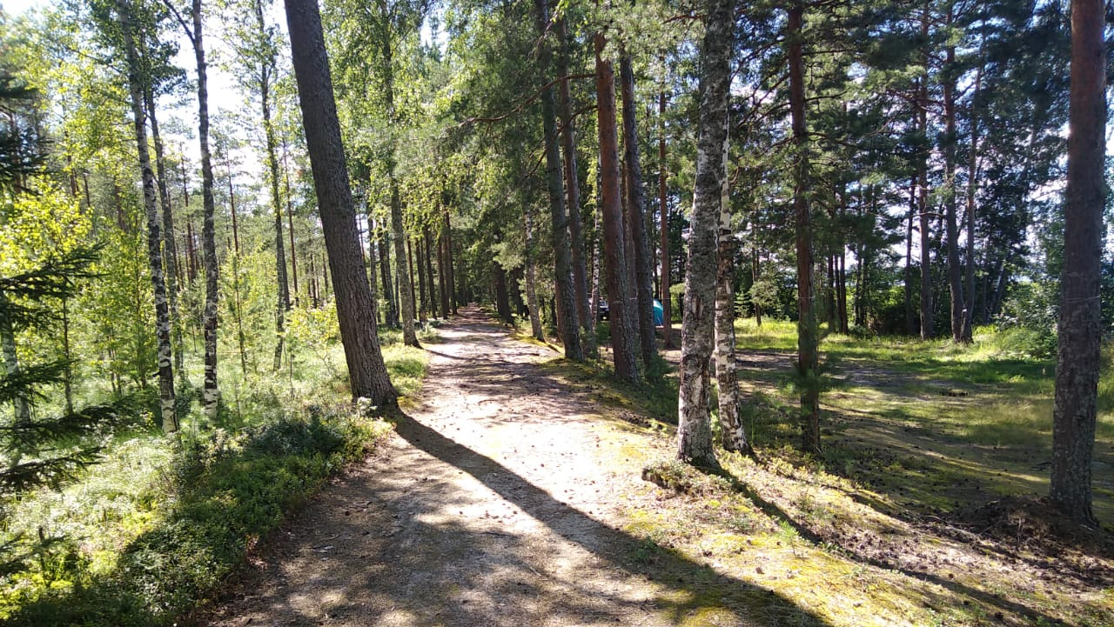
ВАРИАНТ № 4

Slide 11
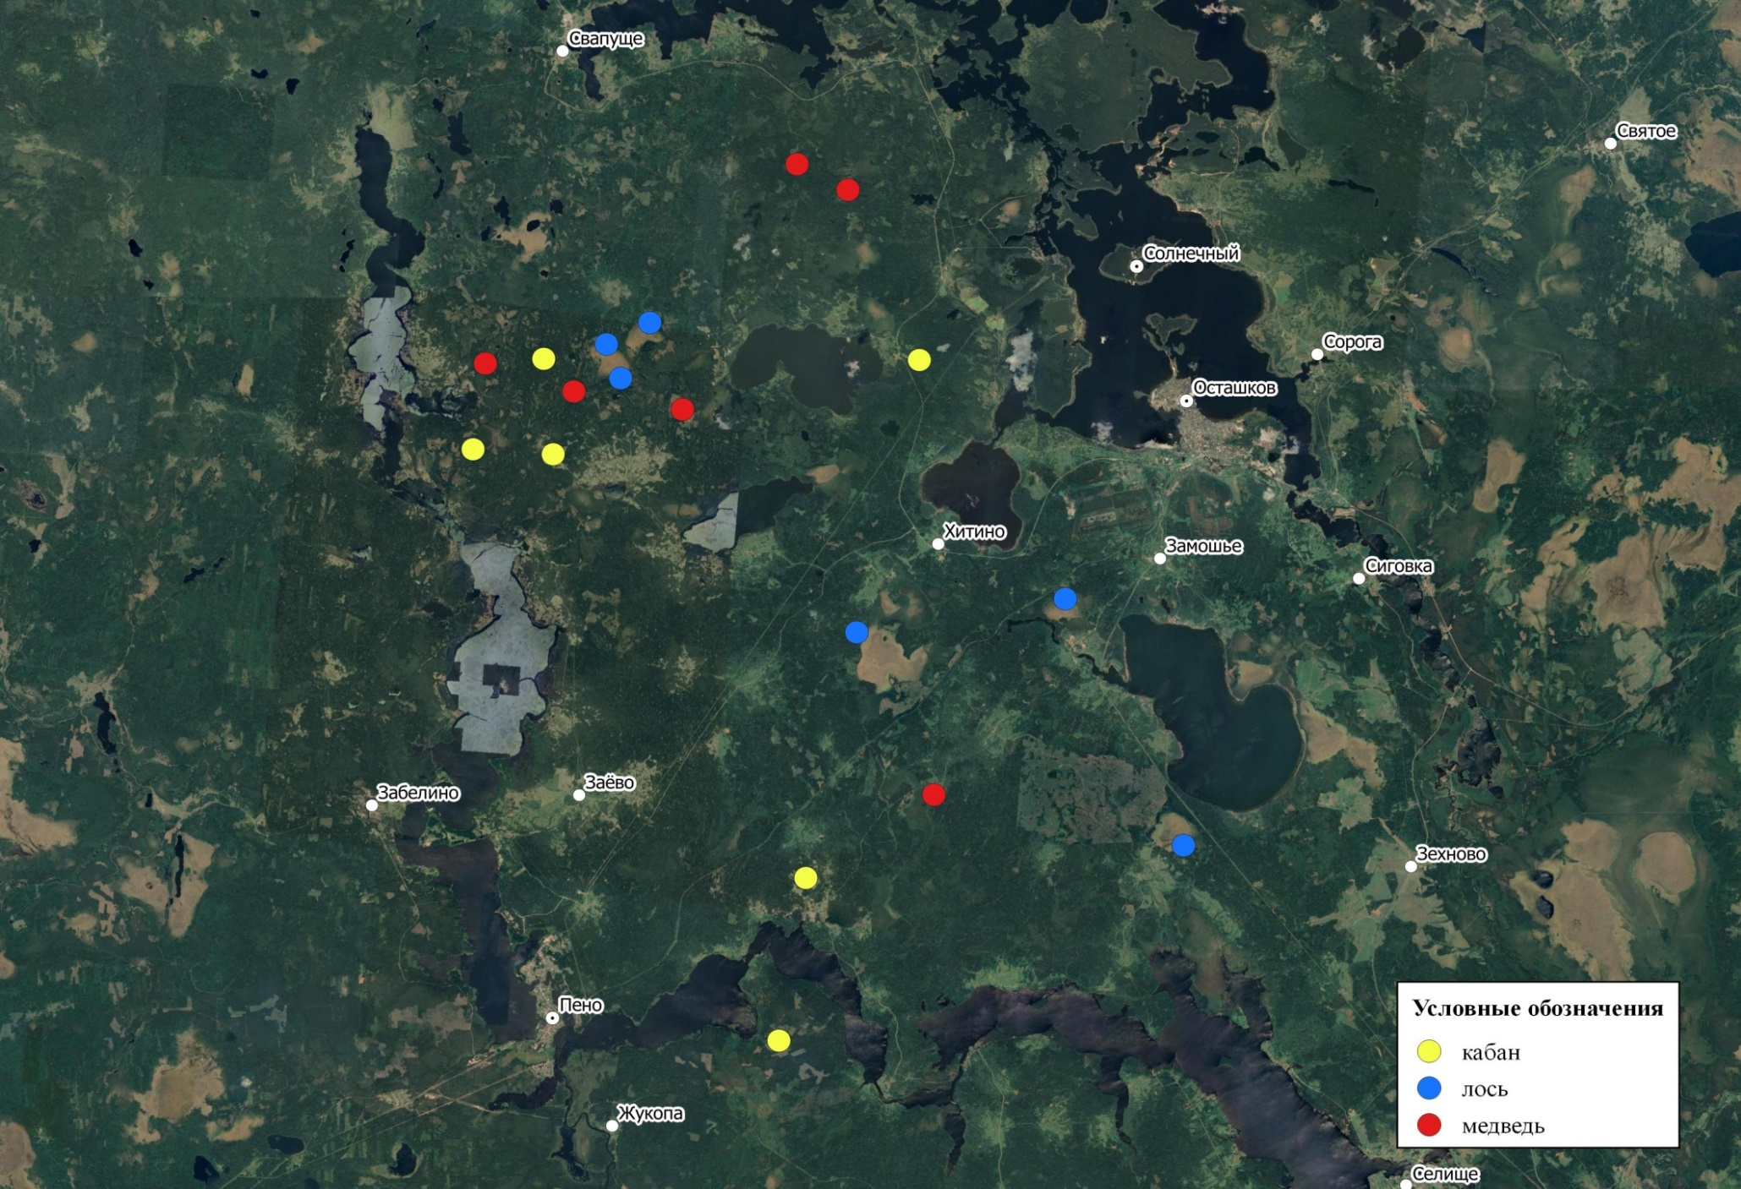
МЕСТА ОХОТЫ НА ТЕРРИТОРИИ РООиР И ОДОУ

